Slide 1


Государственное бюджетное образовательное учреждение дополнительного образования Республики Крым «Региональный центр по подготовке к военной службе и военно-патриотическому воспитанию»

Slide 2
26 февраля отмечается новая памятная дата Республики Крым – День защитника Республики Крым
Она утверждена Государственным Советом Республики Крым в 2022 году (Закон РК от 25 февраля 2022 г. № 260-ЗРК/2022).

Slide 3
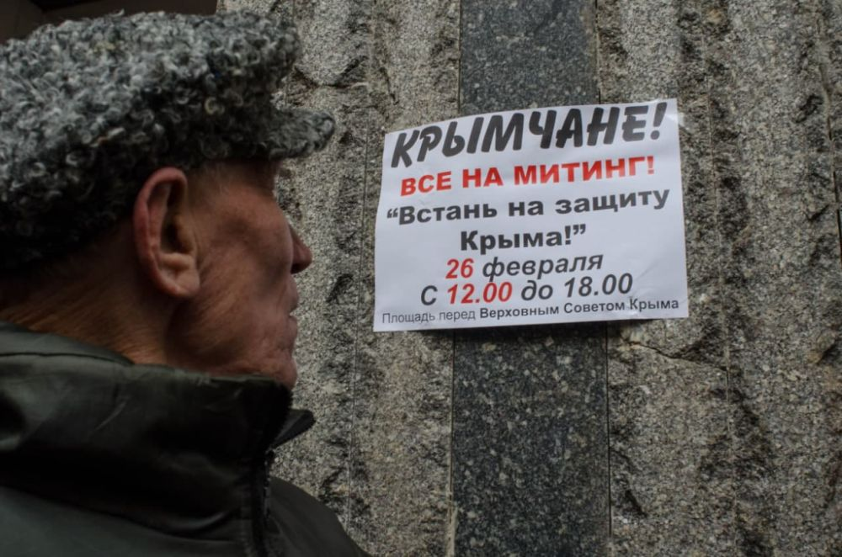

Slide 4
26 февраля 2014 года тысячи жителей полуострова вышли на митинг, чтобы отстоять будущее республики, требуя выхода полуострова из состава Украины.
У стен Верховного Совета АРК состоялся многотысячный митинг против государственного переворота на Украине и за единство с Россией. Под стенами парламента произошло столкновение с проукраинскими радикалами, в ходе которого двое людей погибли и 30 получили ранения разной степени тяжести. 16 марта 2014 года по результатам референдума Крым стал частью Российской Федерации.

Slide 5
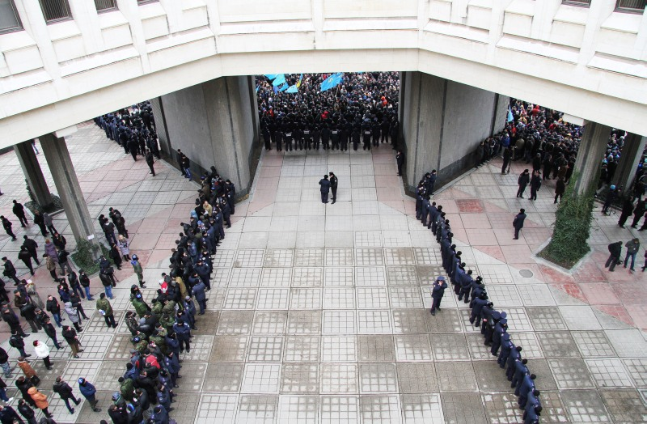

Slide 6
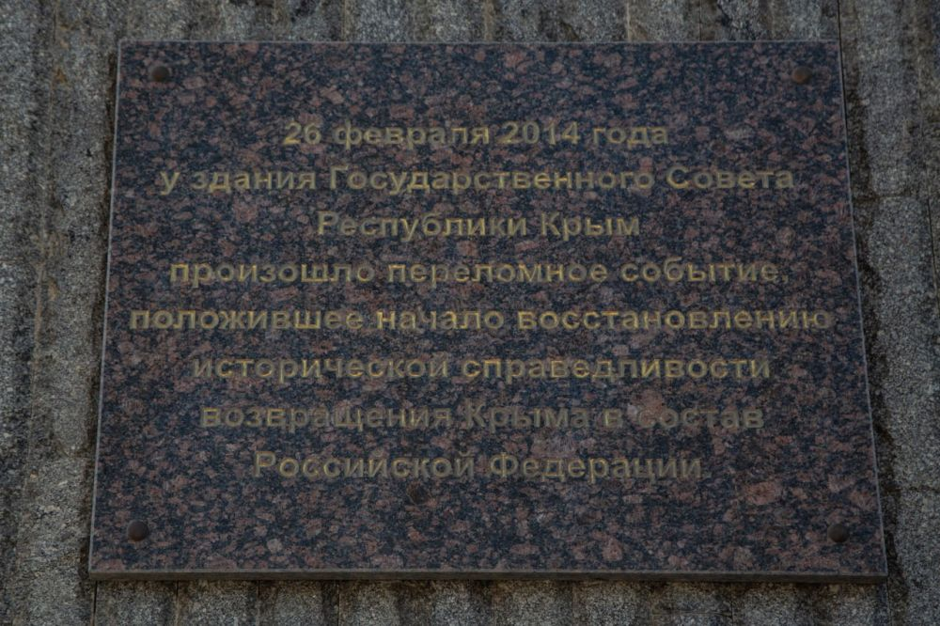

Slide 7
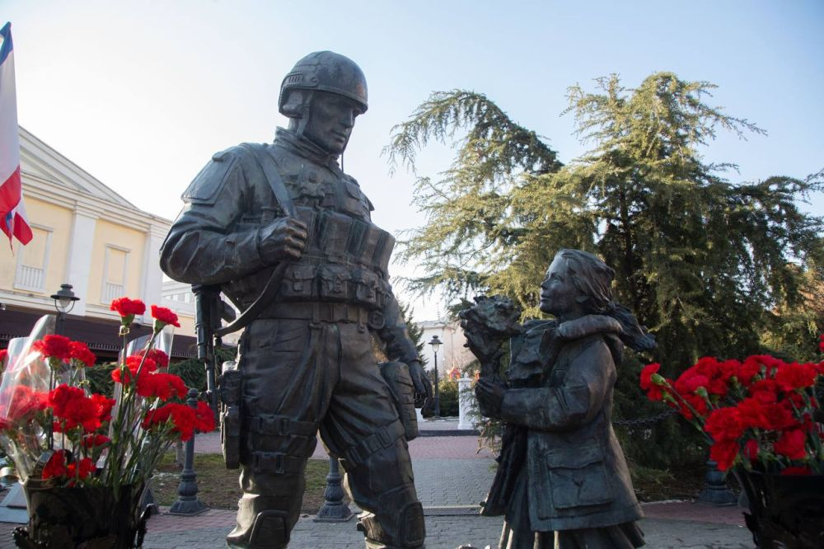

Slide 8
Благодарим
за внимание!

